Slide 1
Przekroczyć granice ludzkiego poznania
Johann Wolfgang Goethe Faust

Slide 2
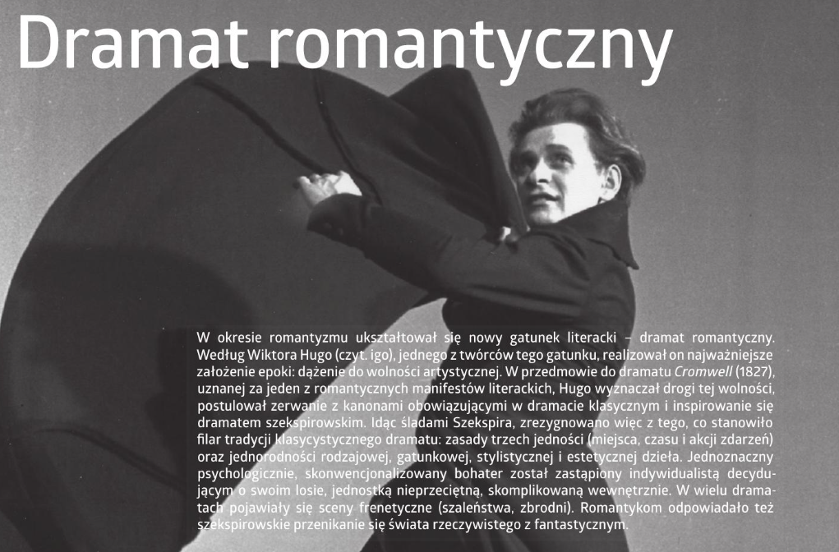

Slide 3
CECHY DRAMATU
ROMANTYCZNEGO
SYNKRETYZM RODZAJOWY
SYNKRETYZM GATUNKOWY
LUŹNA KOMPOZYCJA – fragmentaryczność fabuły
KOMPOZYCJA OTWARTA (brak jednoznacznego rozstrzygnięcia akcji, losów bohaterów)
ZERWANIE Z ZASADĄ DECORUM (łączenie scen tragicznych z komicznymi, lirycznych z prozaicznymi, wzniosłych z groteskowymi,
stylu podniosłego i styu potocznego)
DWUPŁASZCZYNOWOŚĆ ŚWIATA PRZEDTSAWIONEGO (świat realistyczny
i świat fantastyczny)
BOHATER DYNAMICZNY, INDYWIDUALISTA
METAFIZYCZNY, DUCHOWY WYMIAR WYDARZEŃ I LUDZKIEJ EGZYSTENCJI
NIESCENICZNOŚĆ
ODRZUCENIE ZASADY
TRZECH JEDNOŚCI

Slide 4
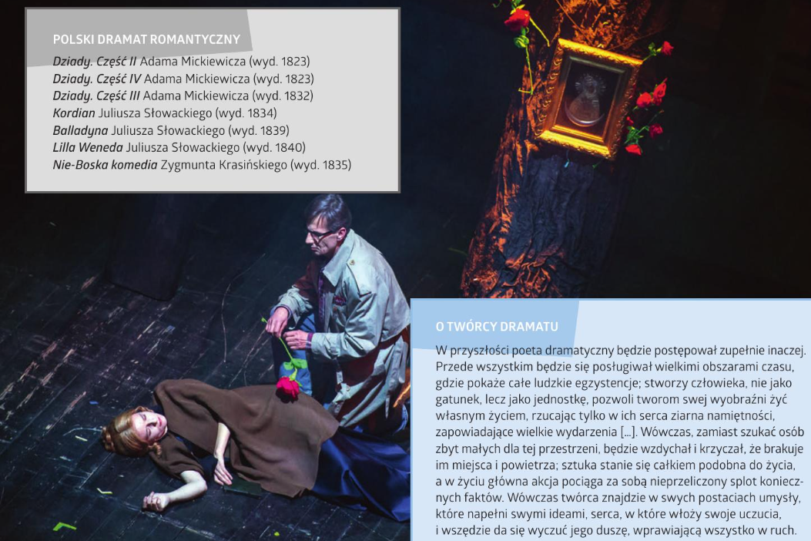

Slide 5
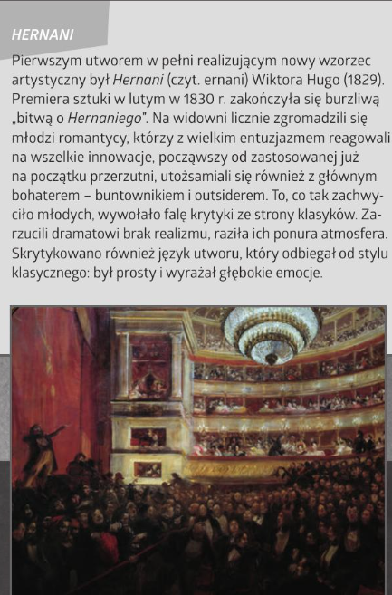
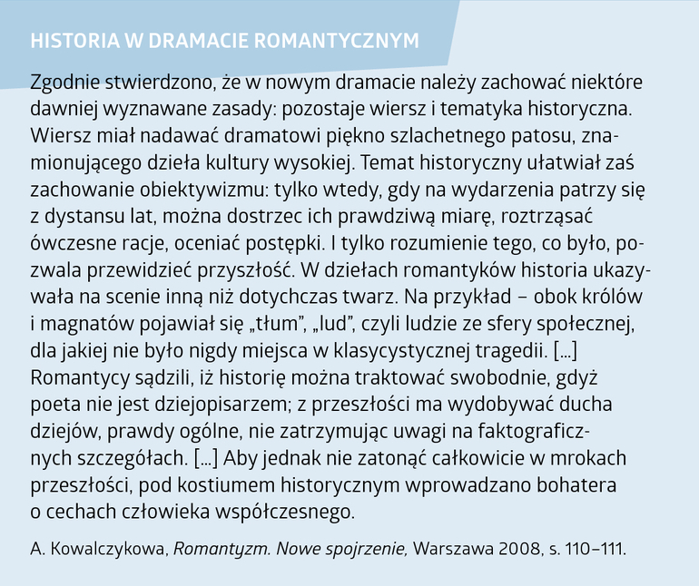

Slide 6
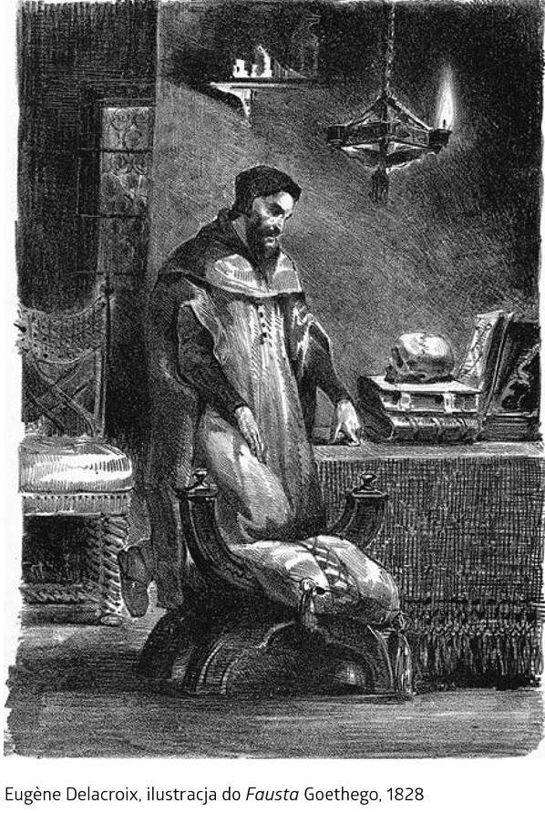
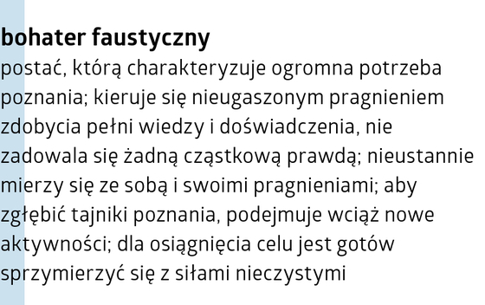
Co ogranicza człowieka w jego dążeniach i pragnieniach?
Jak ludzie próbują pokonać te ograniczenia?

Slide 7
Człowiek faustyczny, czyli jaki?
człowiek pokonuje ograniczenia!
ryzyko lub czyny wątpliwe z racjonalnego lub etycznego punktu widzenia
pozarozumowe źródła poznania, kontakt ze światem metafizycznym, wtajemniczenie
MAGIA
legenda jakoby Johannes Faust, niemiecki uczony
i alchemik, zaprzedał duszę diabłu, Mefistelesowi. Żądza wiedzy i pycha doprowadziły do jego upadku moralnego.
ludowa opowieść z warstwą filozoficzną, rozważaniami
o Bogu, ludzkiej naturze, istocie dobra i zła, prawach
i powinnościach uczonego, zmaganiach z ograniczeniami
poszukiwania wiedzy absolutnej, odsłaniającej tajniki świata
u schyłku życia poświęca się pracy dla innych i wyzwala się spod wpływu Mefistofelesa

Slide 8
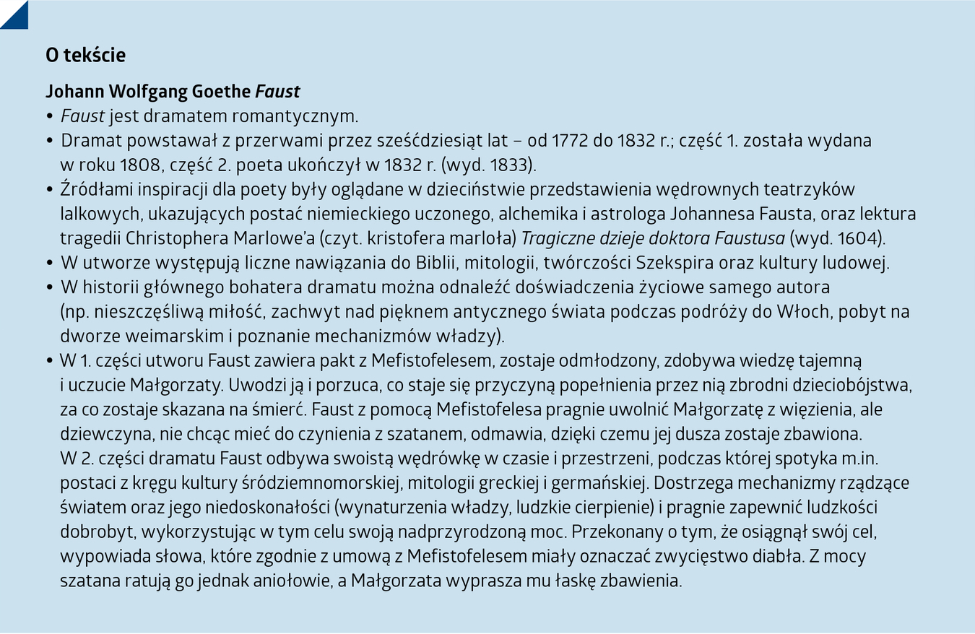

Slide 9
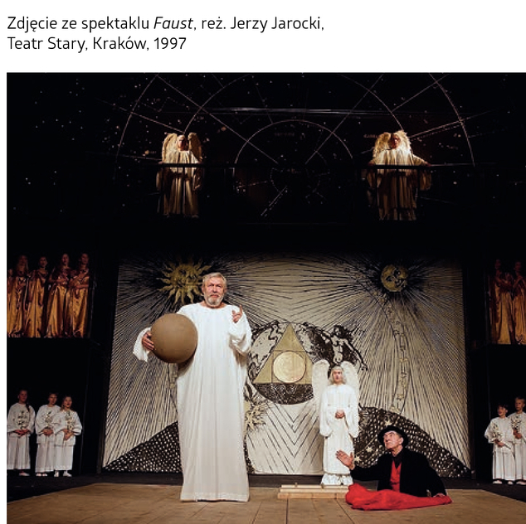
Czytamy, s. 75-77.
Obraz Stwórcy i jego dzieła
Podniosły ton
Stosunek do Boga
Porównaj wypowiedź Archaniołów z tym, co mówi Mefistofeles
Co jest jednocześnie siłą i słabością człowieka?
Jak Mefistofeles ocenia człowieka?

Slide 10
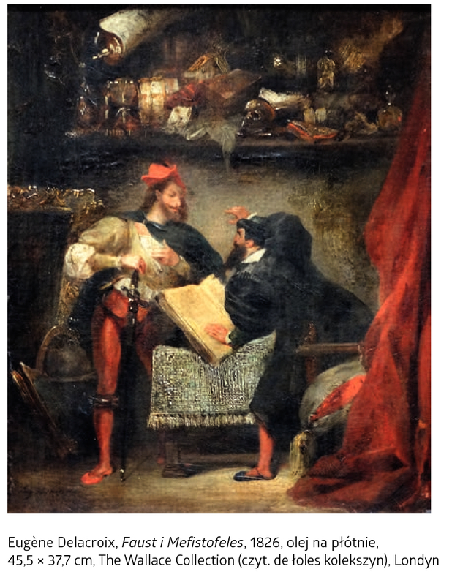
Porozmawiajmy
ocena Fausta w oczach Boga i Mefistofelesa
zakład w utworze, a zakład w Księdze Hioba
„człowiek błądzi, póki dokądś zmierza”
romantyzm kontra oświecenie
Mefistofeles jako filozof i jako „typowy” diabeł

Slide 11
